Slide 1
３歳
になったら
無償化対象！
幼稚園に4年間通える
幼稚園に4年間通える
満3歳児
満3歳児
クラス
クラス
少人数制
体
験
見
学
会
11
16
22
開催！
/
(木)
・
(水)

Slide 2
満3歳児（4年保育）
クラス
とは…？
令和〇年４月１日の時点で２歳であるお子様を対象とし、
３歳の誕生日を迎えたタイミングで入園
できる制度です！
満3歳児も幼児教育無償化の対象です。
満３歳児クラスの魅力
満３歳児クラスの魅力
生活習慣
社会性
4年間教育
着脱・排泄等の生活習慣を自立して行えるようサポートします。
家庭にはない園での集団生活だからこそ、お友達との関わり方が自然と身についていきます。
幼児教育のプロがお子様の意欲関心を引き出す教育を4年間提供します！
満3歳児体験説明会では、クラスの様子を
見学＋特別クラスを体験
していただけます！

Slide 3
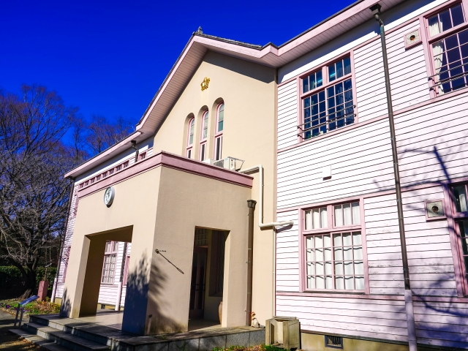
満3歳児クラス体験見学会 概要
対象
令和〇年4月2日～令和〇年4月1日生のお子様の保護者様
日程
11
16
(木)
月
日
2023年
10:00-11:00
11
22
月
日
(水)
場所
○○学校法人 ○○幼稚園
○○市○○○○○○○○
TEL:○○-○○○○-○○○○
お申込み
お申込みページまたはお電話からお申込みください。
お申込みページはプロフィールにあるホームページのURLよりご覧いただけます！

